Slide 1
Digitální fotoaparát

Slide 2
Digitální fotoaparát
Zařízení, které umožňuje zachytit statické snímky a ty převést a zaznamenat v digitální formě.
Záznam formou obrazových souborů (JPEG, RAW, TIFF) je proveden do vnitřní paměti fotoaparátu nebo na paměťovou kartu.
RAW – ve skutečnosti se nejedná o obrazový soubor, ale pouze o kompletní obrazová data, ze kterých je možno obraz rekonstruovat.
TIFF – formát, který nepoužívá kompresi dat nebo používá bezztrátovou kompresi, a proto je vždy zachována pořizovací kvalita snímku.
JPEG – formát používající ztrátovou kompresi, snímek je tím pádem méně kvalitní, ale zabere znatelně méně paměti.

Slide 3
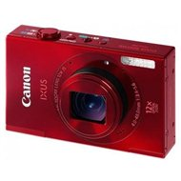
Nejlevnější - kompakty
Jsou rozměrově malé, pohodlně se vejdou do kabelky nebo do kapsy.
Nemají výměnné objektivy ani zrcadla.
Zezadu nemívají hledáček, ale několikapalcový display.
Jedná se o nejvíce zastoupený druh fotoaparátů na trhu.
Foto: http://i3.alz.cz/Foto/f8/OC/OC071n2.jpg [1]

Slide 4
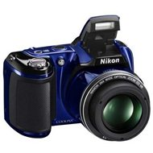
Ultrazoomy
Někdy také elektronické zrcadlovky.
Jsou lehčí než zrcadlovky.
Disponují velkým zoomem (10x a víc).
Mají jednoduché ovládání.
Rozsáhlé možnosti nastavení.
Foto: http://i4.alz.cz/Foto/f8/OI/OI259m3.jpg [2]

Slide 5
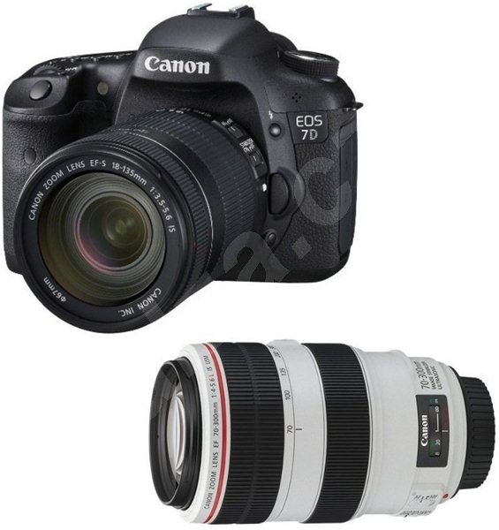
Zrcadlovky – pro náročné
Vyznačují se velmi složitou optickou konstrukcí, mívají dva CCD čipy a polopropustné zrcadlo.
Mají velkou hmotnost (záleží na velikosti objektivu).
Disponují vysokou kvalitou snímku.
Správné nastavení vyžaduje rozsáhlé zkušenosti.
Foto: http://i4.alz.cz/ImgW.ashx?fd=f3&cd=OC089k5&i=1.jpg [3]

Slide 6
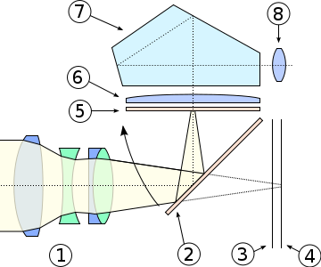
Jednoduché schéma zrcadlovky
Světlo (obraz) prochází objektivem (1) a odráží se od zrcadla (2) na matnici (5). Spojná čočka (6) jej koncentruje do pětibokého optického hranolu (7), odkud prochází do hledáčku (8). Při expozici se zrcadlo zvedne a otevře se závěrka (3), skrz níž světlo promítne na senzor (4) stejný obraz jako do hledáčku
Foto: http://upload.wikimedia.org/wikipedia/commons/thumb/a/a0/SLR_cross_section.svg/360px-SLR_cross_section.svg.png [3]

Slide 7
Autor: Petr Machálek
Vzdělávací oblast: Člověk a svět práce
Vzdělávací obor: Digitální technologie
Ročník: 9.
Období použití: 1. pololetí šk. roku
Vytvořeno: 5. 11. 2012
Způsob použití:
DUM lze použít s projektorem při výkladu nového učiva, žáci mají při výkladu k dispozici počítače k vyhledávání upřesňujících informací.
Dále je DUM žáky využíván při domácí přípravě.
Zdroje informací:
[1] http://i3.alz.cz/Foto/f8/OC/OC071n2.jpg
[2] http://i4.alz.cz/Foto/f8/OI/OI259m3.jpg
[3] http://i4.alz.cz/ImgW.ashx?fd=f3&cd=OC089k5&i=1.jpg
[4] http://upload.wikimedia.org/wikipedia/commons/thumb/a/a0/SLR_cross_section.svg/360px-SLR_cross_section.svg.png

